Slide 1
Parte II:
Classificação
Árvores de Decisão

Slide 2
Classificação
Classificação: identificação da classe a qual um elemento pertence a partir de suas características. O conjunto de possíveis classes é discreto e predefinido.
Exemplos: a partir das características de um email, determinar se é ou não um SPAM; a partir das características de um candidato a um empréstimo, estimar se será um bom, médio ou mau pagador.

Slide 3
Mineração de um Modelo de Classificação
Atributos Independentes
Atributo
Dependente
Árvore de Decisão ou
Árvore de Classificação
ID Salário Idade Tipo Emprego Classe
1 3.000 30 Autônomo B
2 4.000 35 Indústria B
3 7.000 50 Pesquisa C
4 6.000 45 Autônomo C
5 7.000 30 Pesquisa B
6 6.000 35 Indústria B
7 6.000 35 Autônomo A
8 7.000 30 Autônomo A
9 4.000 45 Indústria B
Salário
≤ 5.000
> 5.000
B
Idade
≤ 40
> 40
T.Empr.
C
A partir de uma base de treinamento,
extrai-se o modelo de classificação
(árvore de decisão, p.e.).
Ind.,Pesq.
Autônomo
B
A

Slide 4
Mineração de um Modelo de Classificação
- Objetivo: construir um modelo capaz de, dado um novo registro, a partir dos valores dos atributos independentes, determinar o valor do seu atributo dependente (determinar sua classe).
- Na base de treinamento, os registros já possuem o valor da classe.

Slide 5
Árvores de Decisão
Salário
Nós internos: atributos
≤ 5.000
> 5.000
B
Idade
Arestas: predicados
≤ 40
> 40
T.Empr.
C
Ind.,Pesq.
Autônomo
B
A
Folhas: valores de classes
Nó interno + Aresta = condição

Slide 6
Árvores de Decisão ⇒ Regras de Classificação
- Cada caminho da raiz até a folha
representa uma regra, definida como
a conjunção das condições percorridas,
implicando no valor da classe encontrada
na folha em questão
- A árvore deve ser definida de forma
que, para um mesmo registro, haja
um e apenas um caminho da raiz até a folha.
Árvore de Decisão ou
Árvore de Classificação
Salário
≤ 5.000
> 5.000
B
Idade
≤ 40
> 40
Regras de classificação obtidas a partir da árvore de decisão:
T.Empr.
C
Ind.,Pesq.
Autônomo
(Sal ≤ 5k) ⇒ Classe = B
(Sal > 5k) ∧ (Idade > 40) ⇒ Classe = C
(Sal > 5k) ∧ (Idade ≤ 40) ∧ (TEmpr = Autônomo) ⇒ Classe = A
(Sal > 5k) ∧ (Idade ≤ 40) ∧ ((TEmpr = Indústria) ∨ (TEmpr = Pesquisa)) ⇒ Classe = B
B
A

Slide 7
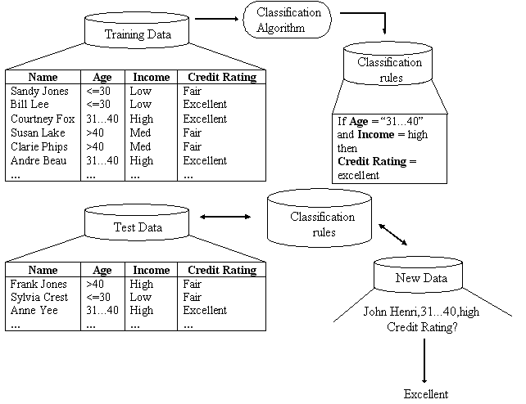
Mineração, Verificação e Utilização do Modelo

Slide 8
Taxa de Erro de uma Regra
ID Salary Age Employment Group
1 30K 30 Self B
2 40K 35 Industry B
3 70K 50 Academia C
4 60K 45 Self C
5 70K 30 Academia B
6 60K 35 Industry B
7 60K 35 Self A
8 70K 30 Self A
9 40K 45 Industry B
10 70K 35 Self B
11 60K 35 Industry B
12 70K 30 Industry B
13 60K 30 Industry A
Regras:
(Salary<=50K) => Group=B erro: 0%
(Salary>50K) and (Age<=40) and (Employment=Academia) => Group=B erro: 0%
(Salary>50K) and (Age<=40) and (Employment=Industry) => Group=B erro: 25%
(Salary>50K) and (Age<=40) and (Employment=Self) => Group=A erro: 33%
(Salary>50K) and (Age>40) => Group=C erro: 0%

Slide 9
Taxa de Erro de uma Regra
ID Salary Age Employment Group
1 30K 30 Self B
2 40K 35 Industry B
9 40K 45 Industry B
Regras:
(Salary<=50K) => Group=B erro: 0%

Slide 10
Taxa de Erro de uma Regra
ID Salary Age Employment Group
6 60K 35 Industry B
11 60K 35 Industry B
12 70K 30 Industry B
13 60K 30 Industry A
Regras:
(Salary>50K) and (Age<=40) and (Employment=Industry) => Group=B erro: 25%

Slide 11
Taxa de Erro de uma Regra
ID Salary Age Employment Group
7 60K 35 Self A
8 70K 30 Self A
10 70K 35 Self B
Regras:
(Salary>50K) and (Age<=40) and (Employment=Self) => Group=A erro: 33%

Slide 12
Taxa de Erro de uma Regra
ID Salary Age Employment Group
5 70K 30 Academia B
Regras:
(Salary>50K) and (Age<=40) and (Employment=Academia) => Group=B erro: 0%

Slide 13
Taxa de Erro de uma Regra
ID Salary Age Employment Group
3 70K 50 Academia C
4 60K 45 Self C
Regras:
(Salary>50K) and (Age>40) => Group=C erro: 0%

Slide 14
Taxa de Erro de uma Árvore de Decisão
A taxa de erro total de uma árvore de decisão equivale à soma
ponderada das taxas de erro de cada folha, considerando-se a
probabilidade, associada a cada folha, de um elemento do domínio
ser representado por ela. [Berry&Linoff]
Salary
<=50K
>50K
Erro total = 0,25*X + 0,33*Y
X = 4/13
Y = 3/13
Erro total = 0,15
Group B
Age
<=40
>40
Employment
Group C
Academia
Industry
Self
Group B
Group B
Group A
erro:0,25
erro:0,33

Slide 15
Mineração de Árvores de Decisão
Algoritmo ID3
⇒ utilizado para construir árvores de decisão.
Entrada:
base de treinamento que contém os registros,
lista dos atributos independentes,
definição do atributo dependente (classe).
Saída:
Árvore de decisão que permite definir o valor da classe de um novo registro a partir de seus atributos independentes.

Slide 16
Algoritmo ID3
Gera Nó (conj. de registros, lista de atributos independentes)
Verificar a quantas classes distintas pertencem os registros desta partição dos dados;
Se número de classes > 1
Se atributos independentes restantes > 0
Escolher o atributo independente adequado para representar o nó corrente;
Para cada possível valor do atributo independente que representa o nó corrente:
Gera Nó (respectiva partição, atributos independentes restantes);
Senão
Criar folha com a classe predominante e sua taxa de erro;
Senão
Criar folha com a respectiva classe (taxa de erro=0)
Salário
≤ 5.000
> 5.000
B
Idade
≤ 40
> 40
T. Empr.
C
Ind., Pesq.
Autônomo
B
A

Slide 17
Como Escolher o Atributo?
Como Escolher o Atributo?
O algoritmo ID3 utiliza uma medida
conhecida como Ganho de Informação que se
baseia no conceito de entropia.
Trata-se de uma heurística para selecionar
o atributo, tentando minimizar o número de
testes necessários para classificar um registro.

Slide 18
Como Escolher o Atributo?
Atr1
Atr2
Atr3
Classe A
Classe B
Classe A
A,B
A,B
A,B
(20%,80%)
(50%,50%)
(30%,70%)

Slide 19
Medida Ganho de Informação
Mede quão bem um determinado atributo
separa os registros de treino de acordo com o valor
da classe.
O atributo com maior Ganho de Informação
é escolhido como atributo teste para o nó corrente.
Este atributo minimiza a quantidade de informação
necessária para classificar os registros das
partições resultantes.

Slide 20
Medida Ganho de Informação
Entropia: medida da quantidade de “desordem” de um
conjunto de registros.
Ganho(Atr): redução da entropia escolhendo-se Atr.
Ganho(Atr) = E(S) - E(S,Atr), onde:
E(S): entropia de uma partição S da base.
E(S,Atr): entropia, considerando-se o particionamento
de S de acordo com os valores do atributo Atr.

Slide 21
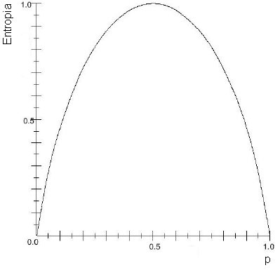
Entropia

Slide 22
Entropia E(S)
Dado um conjunto S, contendo s registros
que pertencem a m classes, a entropia de S é calculada da seguinte maneira:
onde:
p_{i} é a proporção de registros de S pertencente a i-ésima
classe, i = 1, 2, ..., m.

Slide 23
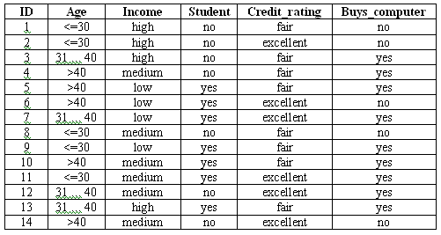
Exemplo: Cálculo de Entropia

Slide 24
Exemplo: Cálculo de Entropia
O atributo classificatório Buys_computer possui
dois valores distintos (yes, no). Sendo assim, o número
de classes é igual a 2, ou seja, m=2. Se a classe 1
corresponde ao yes e a classe 2 ao no, uma vez que
temos 9 registros pertencentes a classe yes e 5 registros
pertencentes a classe no, a entropia é calculada da
seguinte forma:

Slide 25
Entropia E(S,Atr)
A entropia de S, considerando-se o seu particionamento
de acordo com os valores do atributo Atr, é calculada
da seguinte maneira:
onde:
S_{v} é a partição de S que contém o valor v em Atr.

Slide 26
Exemplo: Cálculo de Entropia
Calculando a entropia considerando o atributo Age:
v “<=30” s₁₁= 2 e s₂₁=3 |S_{v}| = 5
v “31 ... 40” s₁₂ = 4 e s₂₂ = 0 |S_{v}| = 4
v “>40” s₁₃ = 3 e s₂₃ = 2 |S_{v}| = 5

Slide 27
Exemplo: Cálculo de Entropia
Calculando a entropia considerando o atributo Age:

Slide 28
Exemplo: Cálculo do Ganho de Informação
O ganho de informação mede a eficiência da escolha de um atributo. Esta medida representa a redução esperada na entropia causada por particionar os registros de acordo com os valores do respectivo atributo.
Ganho(Atr) = E(S) - E(S,Atr)
Ainda utilizando os dados do exemplo anterior, temos que:

Slide 29
Exemplo: Cálculo do Ganho de Informação
Calculando os ganhos para os outro atributos obtém-se:
Ganho(Income) = 0,029.
Ganho(Student) = 0,151.
Ganho(Credit_rating) = 0,048.
Uma vez que o atributo Age obteve o maior Ganho de
Informação, ele será o atributo escolhido para criar um nó da
árvore de decisão. Novos ramos também são criados, um
para cada partição que representa um valor diferente de Age.

Slide 30
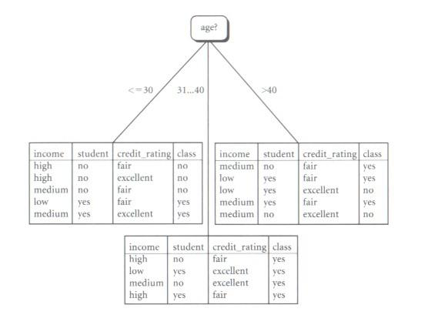
Exemplo: Cálculo do Ganho de Informação

Slide 31
Referência:
Seção 6.3 do livro Data Mining: Concepts and Techniques
J.Han e M.Kamber, Morgan Kaufmann, segunda edição, 2006.

